Slide 1
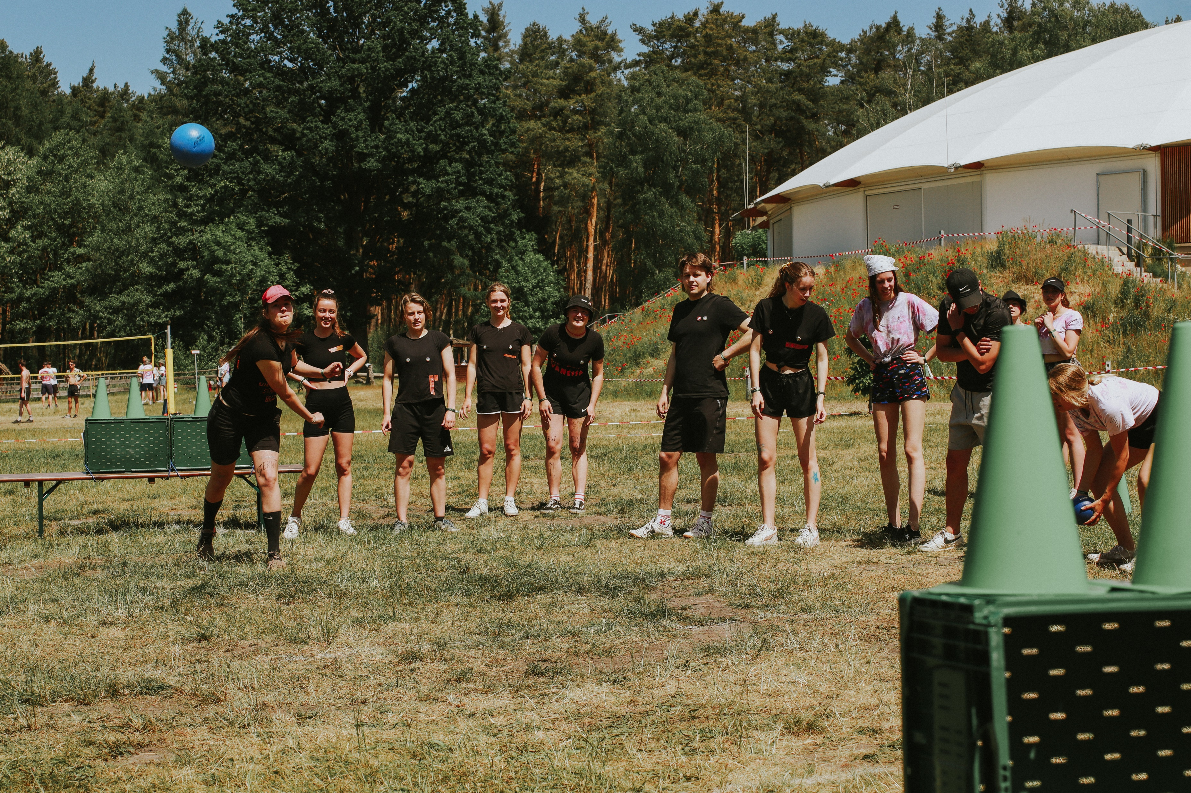
PsychOlympia
Psychos aus ganz Deutschland, Österreich und der Schweiz
Vielfältiges Programm
Spannendes Turnier
psycholympia_official
www.psycholympia.de
Notes:
- Die PsychOlympia ist eine Veranstaltung für Psychologie-Studierende, um in angenehmer und spaßiger Umgebung neue Kontakte zu knüpfen.
- Im Zentrum des Programms steht ein Turnier mit verschiedensten Disziplinen wie Bierkastenzielwurf und Wasserbombenvolleyball.
- Drum herum gibt es vielfältige andere Angebote, Workshops und Abendprogramm.
- Für weitere Informationen schaut auf den Socials oder der Website der PsychOlympia vorbei

